Slide 1
SISTEMAS OPERATIVOS
SO
E – M 2020

Slide 2
Cooperating Processes
Java Threads

Slide 3
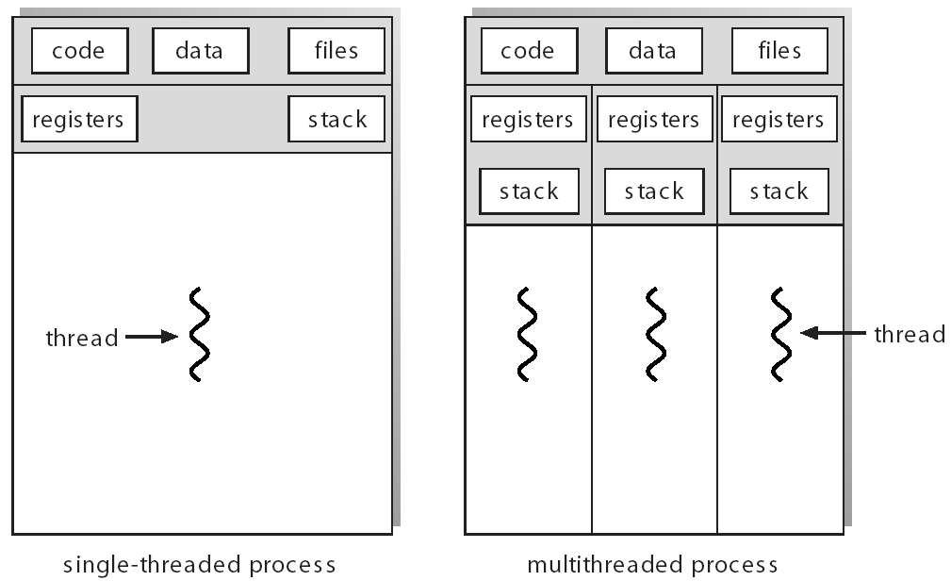
Single and Multithreaded Processes

Slide 4
Process Address Space with Threads
thread 1 stack
SP (T1)
0xFFFFFFFF
thread 2 stack
SP (T2)
thread 3 stack
SP (T3)
address space
heap
(dynamic allocated mem)
static data
(data segment)
0x00000000
code
(text segment)
PC (T2)
PC (T1)
PC (T3)

Slide 5
Ambiente de los Threads
El ambiente para un thread es “similar” al de planificación que tiene un proceso pesado.
Prioridad: existe para ambos.
Identificación: un TID que se asocia con su referencia y su nombre.
Los estados new, runnable, blocked y dead se manejan en ambos casos.
Scheduling: librería de Java Threads
Scheduling algorithm: preemptive Round-Robin

Slide 6
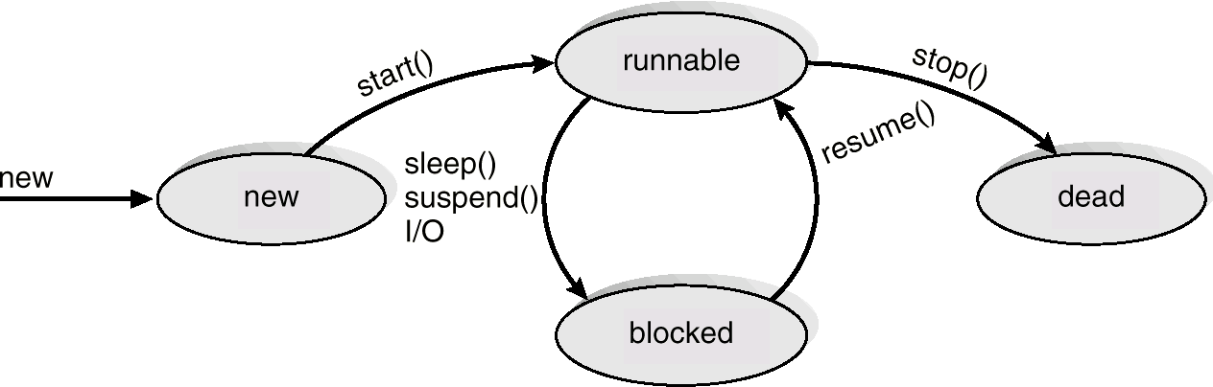
Estados de los Java Threads

Slide 7
Admon. de los Java Threads
start() – inicio de la ejecución de un thread.
suspend() – suspende la ejecución del thread, en procesamiento.
sleep() – pone a dormir al thread, en procesamiento, por una cierta cantidad de tiempo.
resume() – continua la ejecución de un thread suspendido.
stop() – detiene la ejecución de un thread.

Slide 8
Código Compartido
Código, en un método (estático o de instancia), puede ser invocado desde distintos threads o hilos.
Métodos implementados con la técnica de código re-entrante.

Slide 9
Java Threads
Los threads están definidos como parte de la librería estándar de Java: java.lang.Thread
Para un thread de usuario es necesario definir la clase derivada de Thread.
Siendo parte integral de Java, siempre se encuentran disponibles, independientemente de la plataforma.

Slide 10
Clase Thread
java.lang.Object
java.lang.Thread

Slide 11
Métodos de Thread
void run( )
Con este método inicia un thread.
Equivalente al método “main”.
Dentro de este método se encuentra el cuerpo del thread.
// No lleva argumentos

Slide 12
void start( )
Doble función
A partir de un thread invocador (flujo actual), éste método arranca la ejecución de un nuevo thread (otro flujo), iniciando en el método run() del nuevo thread, y
Además, después de arrancar el nuevo thread, continuar la ejecución en el thread invocador (flujo actual).
BIFURCACIÓN de FLUJOS

Slide 13
void setPriority(int)
Con este método se le puede dar preferencia de ejecución a un thread. Entre mayor sea el número, mayor prioridad.
void yield( )
Provoca que el thread ceda su tiempo de ejecución a otro hilo de control en la lista de ejecución.

Slide 14
int getPriority( )
Regresa la prioridad del Thread.
String getName( )
Regresa el nombre del Thread.
boolean isAlive( )
Prueba si el Thread no ha terminado aún.

Slide 15
static void sleep(int tiempo):
Detiene la ejecución de un thread por la cantidad tiempo (milisegundos).
static Thread currentThread( )
Regresa una referencia del objeto Thread sobre el que se esta ejecutando.

Slide 16
References
Presentación de Ramon Ríos.
Capítulos: Operating System Concepts; Silberschatz, Galvin, Gagne.
12-mayo-2020

